Slide 1



Slide 2


Slide 3
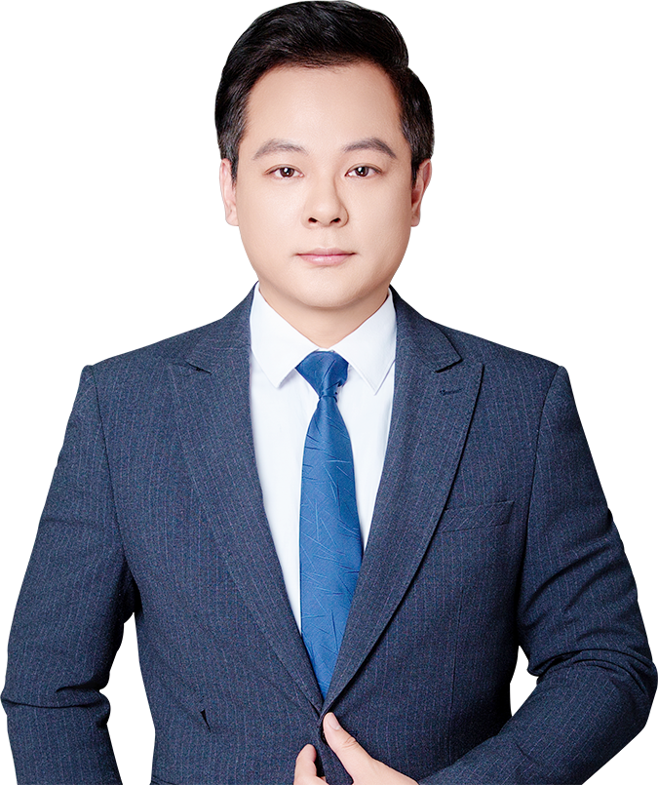
高低切换
新入主力
陈俊 | 投顾执业编号:A1120619070007
基金从业编号:A20250619000299
经传多赢资深投顾。
毕业于西北工业大学，股海沉浮多年。擅长波浪形态，机构分析，资金推动论，结合唯信号论，把握确定性波段。深度研究资金博弈理论，以价格体现市场一切信息为核心，帮助用户建立适合自己的投资模型！

Slide 4


第一章
年中深蹲，夯实底部
第二章
周线反弹，尝试轮动
第三章
潜龙出水，新入主力
第四章
产业主题，龙头孕育

Slide 5
PART 01
年中深蹲，夯实底部

Slide 6
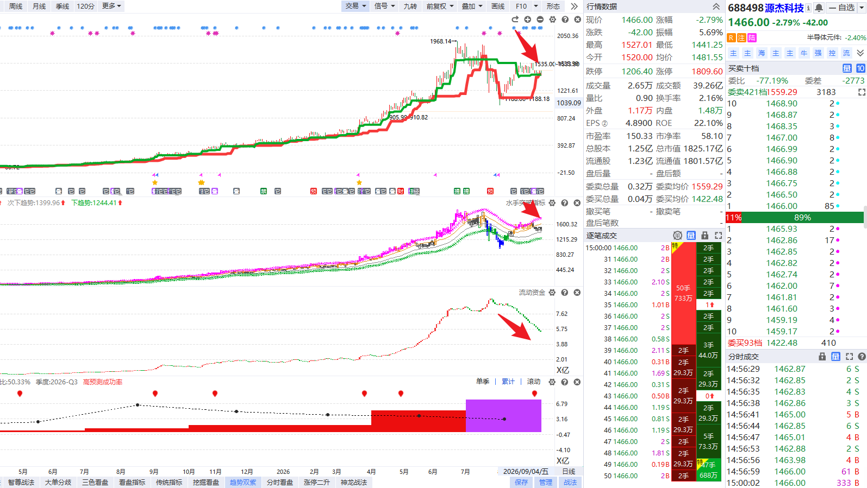
业绩叙事，估值挤压
机构抱团瓦解，产业增长阶段兑现，趋势转折，牛线下移，
资金流出，无新合力，水手突破，灰色区间震荡
经传多赢资深投顾：陈俊，投顾执业编号:A1120619070007;基金从业编号:A20250619000299风险提示：观点基于软件数据和理论模型分析，仅供参考，不构成买卖建议，市场有风险，投资需谨慎。基金的过往业绩并不预示其未来表现，基金管理人管理的其他基金的业绩并不构成基金业绩表现的保证。

Slide 7
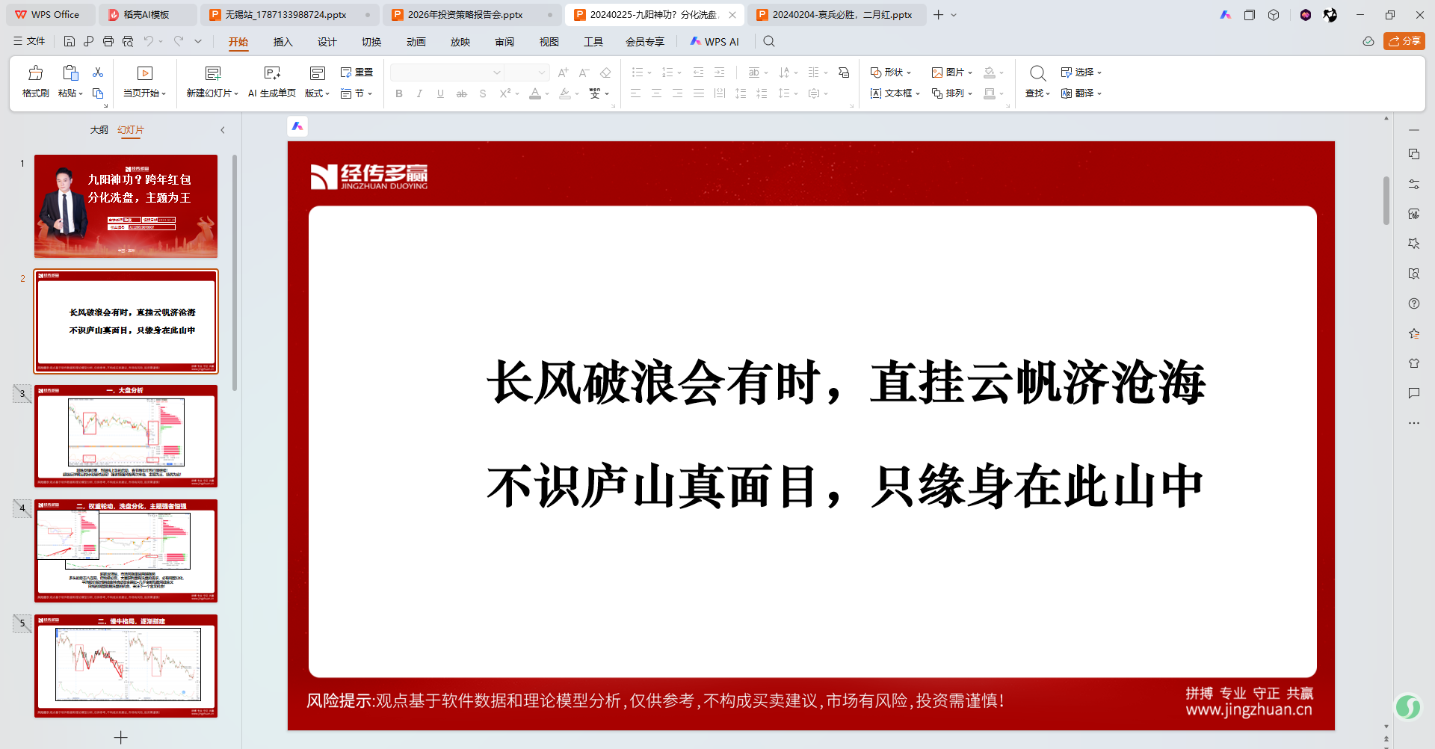
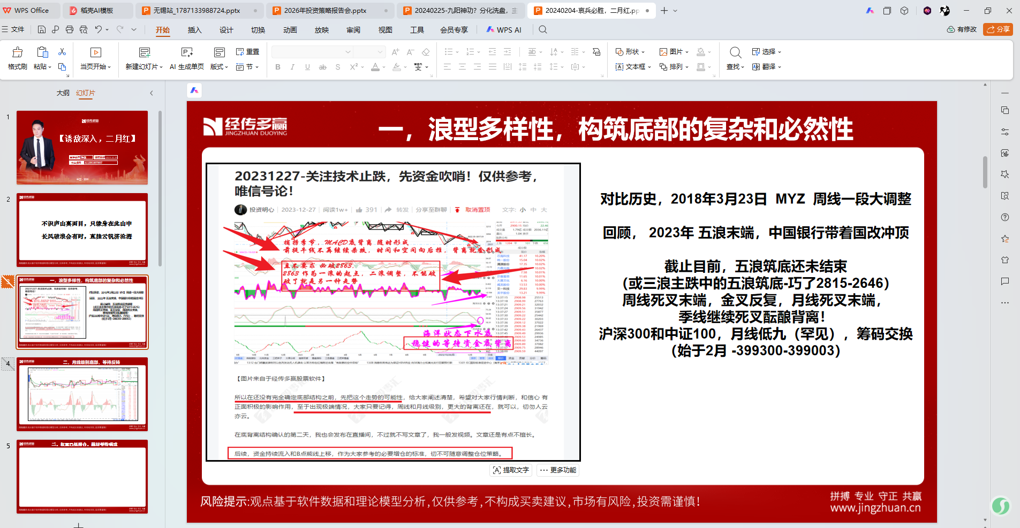
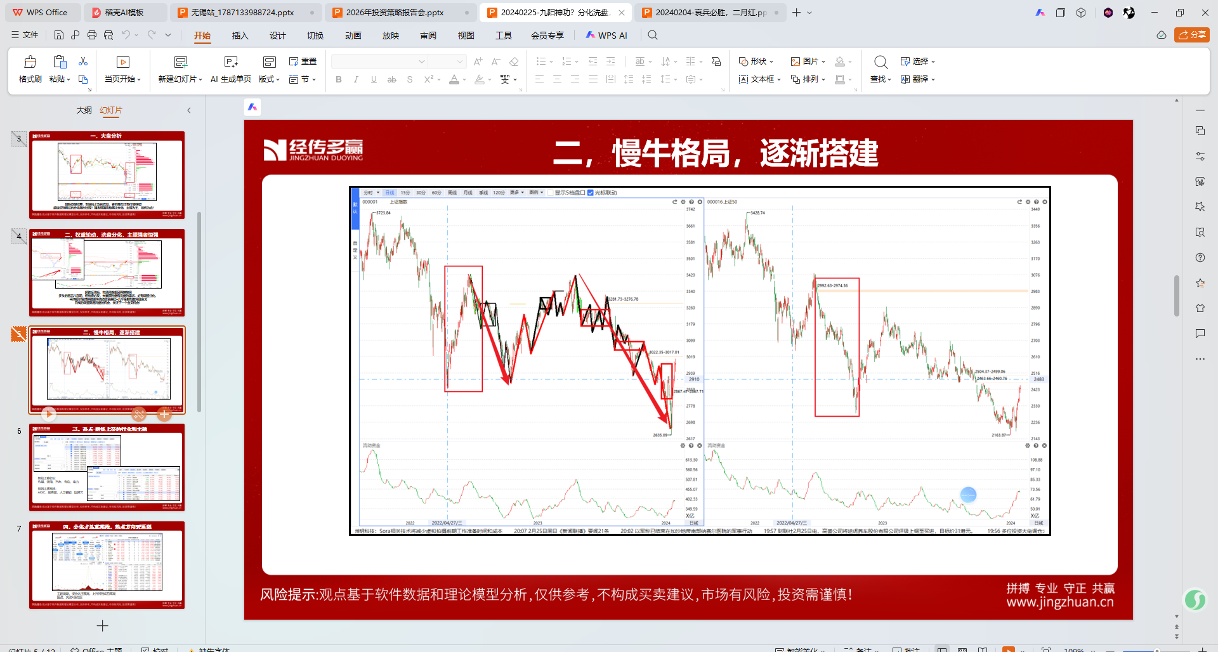
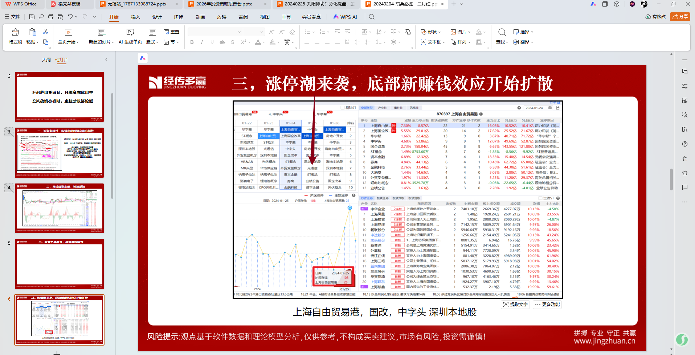
慢牛本质-回顾2024
经传多赢资深投顾：陈俊，投顾执业编号:A1120619070007;基金从业编号:A20250619000299风险提示：观点基于软件数据和理论模型分析，仅供参考，不构成买卖建议，市场有风险，投资需谨慎。基金的过往业绩并不预示其未来表现，基金管理人管理的其他基金的业绩并不构成基金业绩表现的保证。

Slide 8
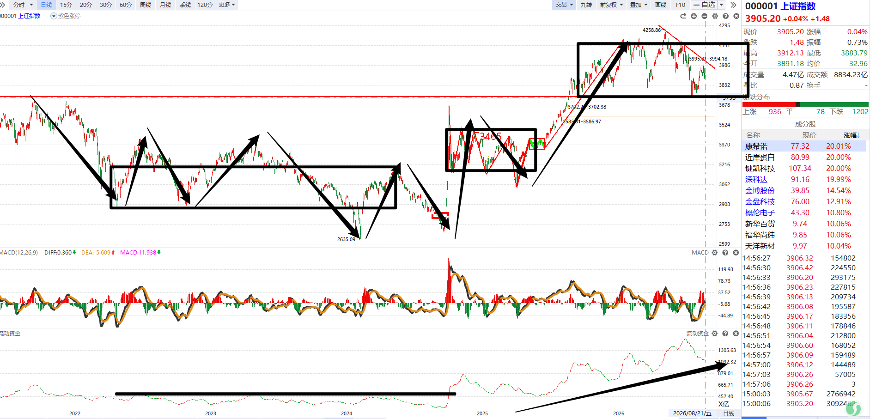
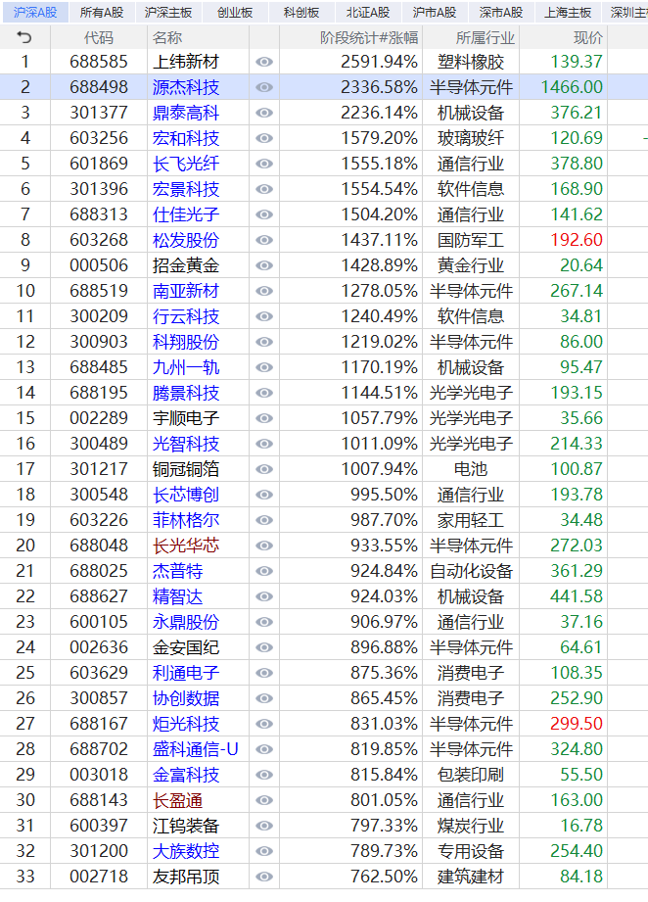
超级横盘-多次筑底-静等资金
经传多赢资深投顾：陈俊，投顾执业编号:A1120619070007;基金从业编号:A20250619000299风险提示：观点基于软件数据和理论模型分析，仅供参考，不构成买卖建议，市场有风险，投资需谨慎。基金的过往业绩并不预示其未来表现，基金管理人管理的其他基金的业绩并不构成基金业绩表现的保证。

Slide 9
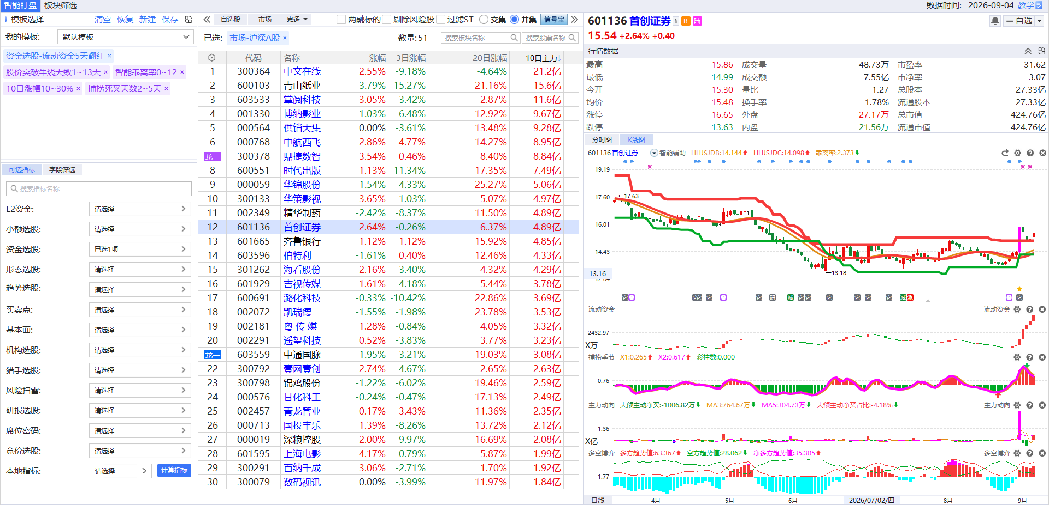
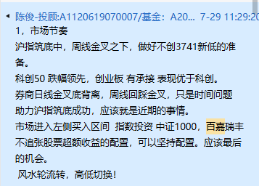
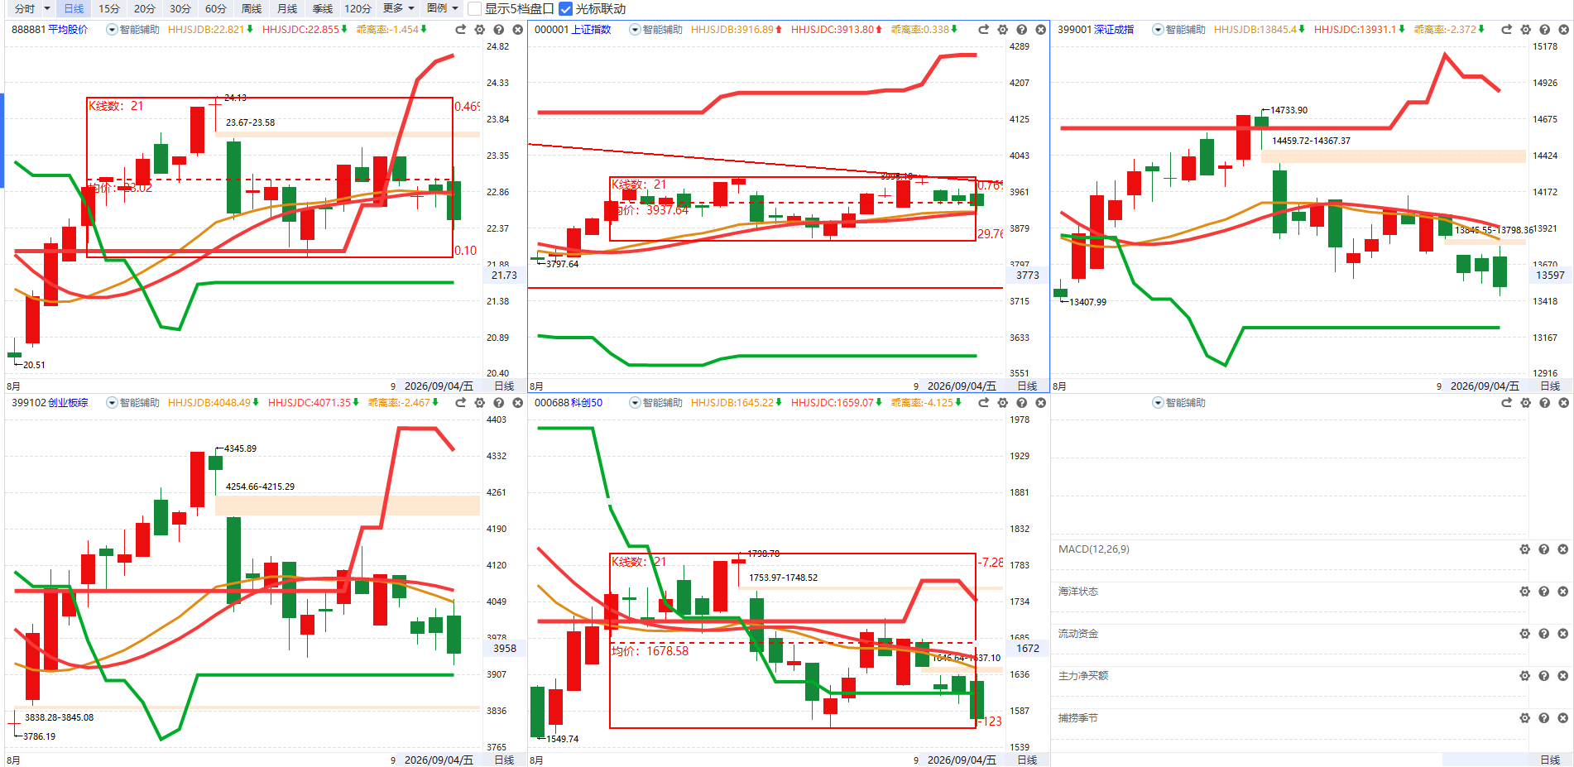
底部启动-新入主力-资产配置
经传多赢资深投顾：陈俊，投顾执业编号:A1120619070007;基金从业编号:A20250619000299风险提示：观点基于软件数据和理论模型分析，仅供参考，不构成买卖建议，市场有风险，投资需谨慎。基金的过往业绩并不预示其未来表现，基金管理人管理的其他基金的业绩并不构成基金业绩表现的保证。

Slide 10
PART 02
周线反弹，尝试轮动

Slide 11
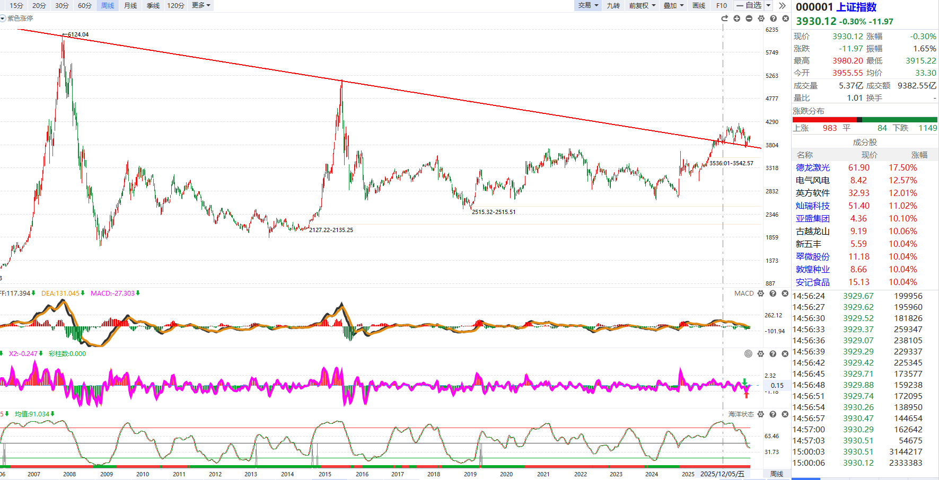
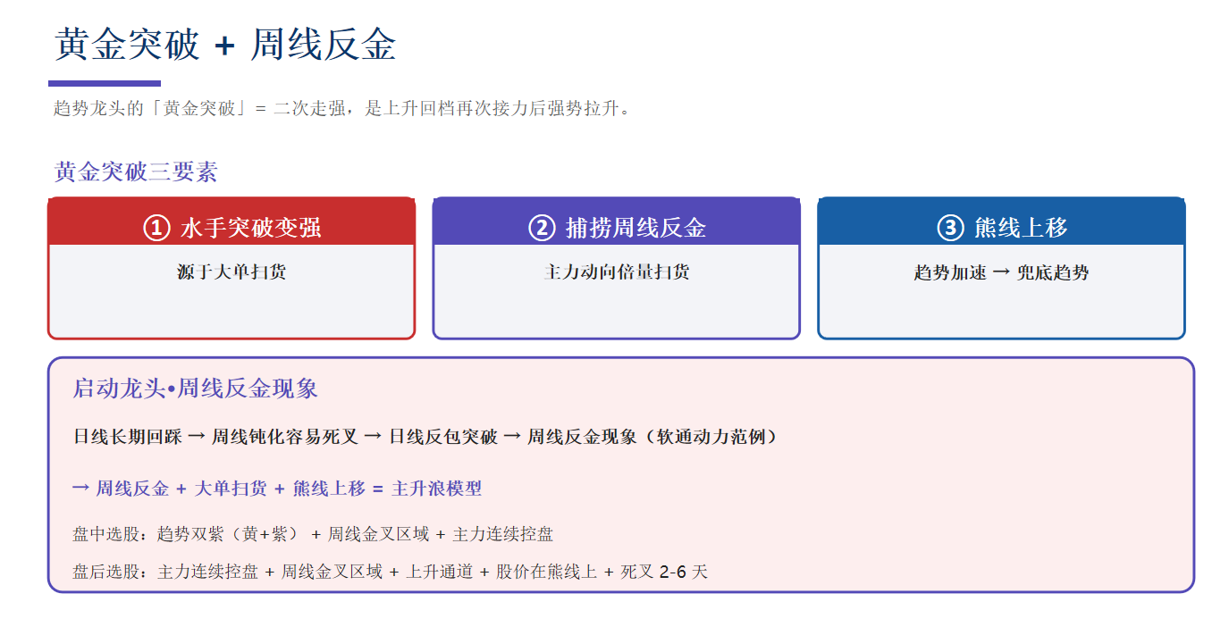
结构慢牛-周线金叉-主题龙头
周线级别：捕捞季节金叉区域，寻找主题龙头
MACD 死叉末端 ，海洋状态下中轴，注意中轴下方金叉
经传多赢资深投顾：陈俊，投顾执业编号:A1120619070007;基金从业编号:A20250619000299风险提示：观点基于软件数据和理论模型分析，仅供参考，不构成买卖建议，市场有风险，投资需谨慎。基金的过往业绩并不预示其未来表现，基金管理人管理的其他基金的业绩并不构成基金业绩表现的保证。

Slide 12
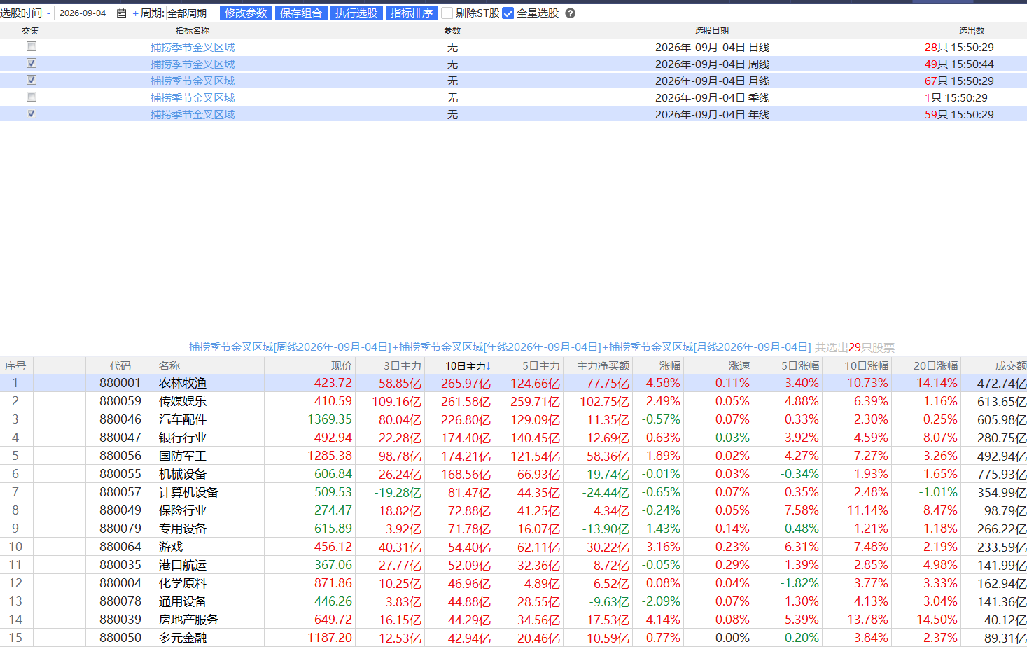
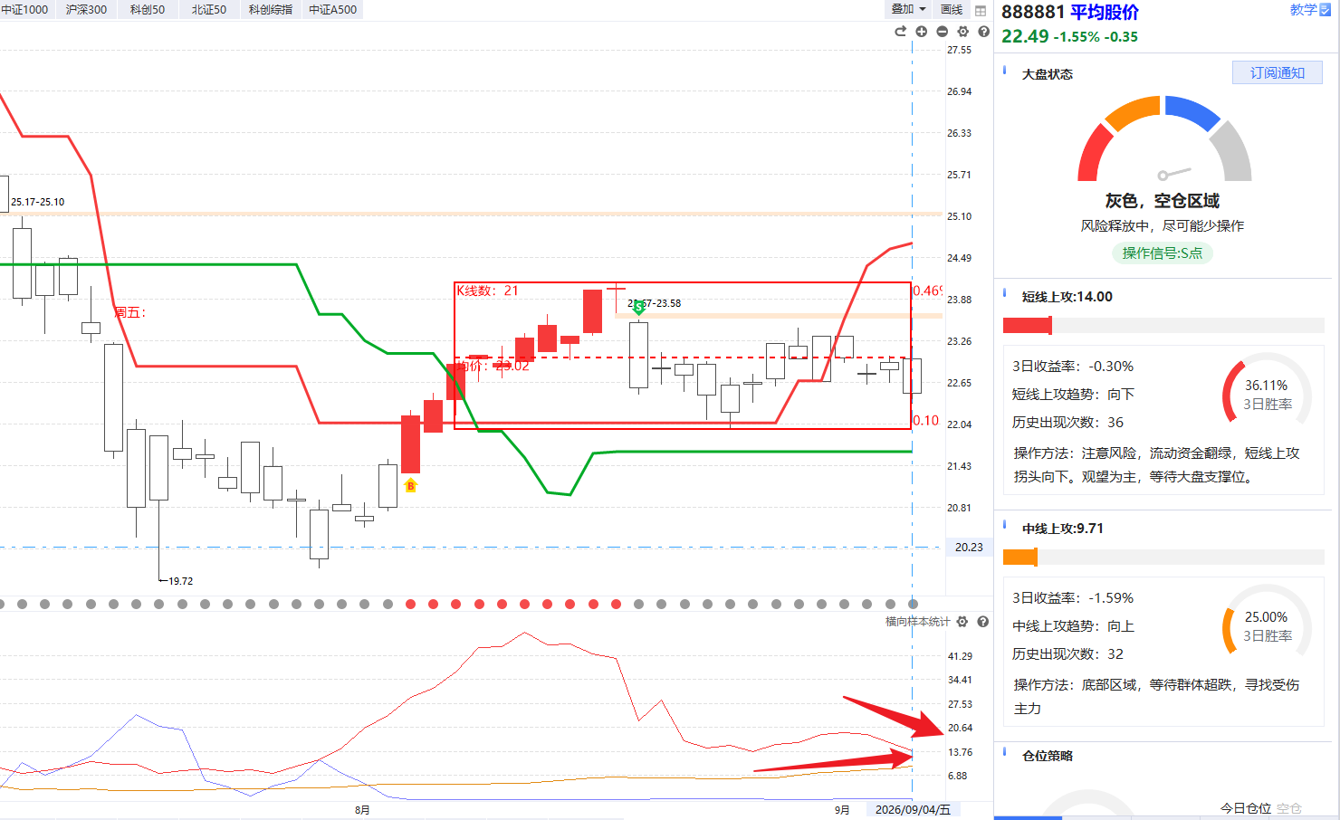
周线金叉-横向统计-十日千亿
周线金叉区域+月线金叉区域（44）+年线金叉 交集29 个板块
横向样本，短线上攻回落，中线上攻横盘，等待资金
经传多赢资深投顾：陈俊，投顾执业编号:A1120619070007;基金从业编号:A20250619000299风险提示：观点基于软件数据和理论模型分析，仅供参考，不构成买卖建议，市场有风险，投资需谨慎。基金的过往业绩并不预示其未来表现，基金管理人管理的其他基金的业绩并不构成基金业绩表现的保证。

Slide 13
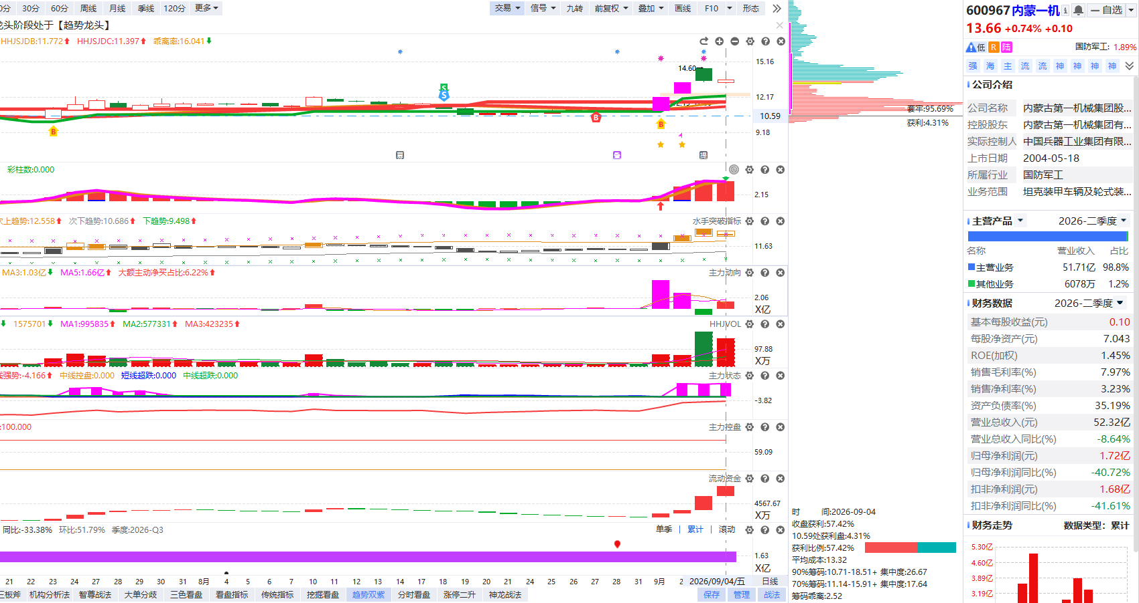
军工异动-趋势龙头-新入主力
经传多赢资深投顾：陈俊，投顾执业编号:A1120619070007;基金从业编号:A20250619000299风险提示：观点基于软件数据和理论模型分析，仅供参考，不构成买卖建议，市场有风险，投资需谨慎。基金的过往业绩并不预示其未来表现，基金管理人管理的其他基金的业绩并不构成基金业绩表现的保证。

Slide 14
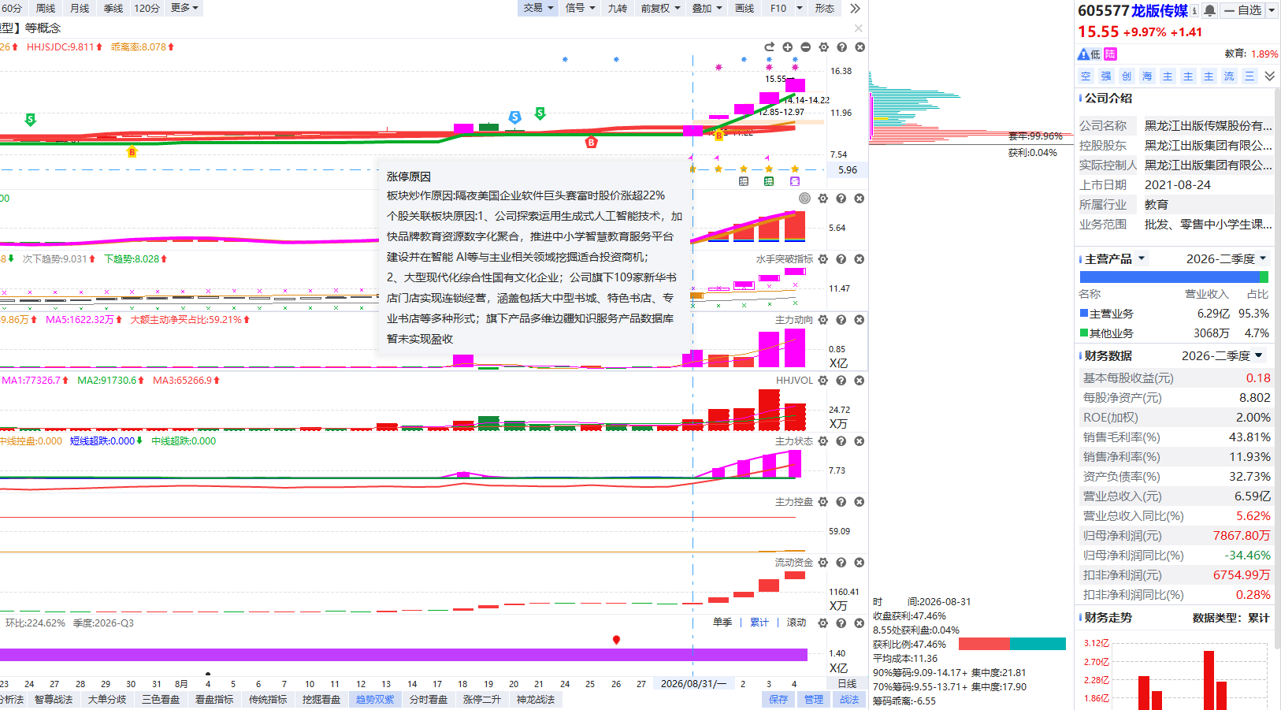
AI教育-趋势龙头-新入主力
经传多赢资深投顾：陈俊，投顾执业编号:A1120619070007;基金从业编号:A20250619000299风险提示：观点基于软件数据和理论模型分析，仅供参考，不构成买卖建议，市场有风险，投资需谨慎。基金的过往业绩并不预示其未来表现，基金管理人管理的其他基金的业绩并不构成基金业绩表现的保证。

Slide 15
PART 03
潜龙出水，新入主力

Slide 16
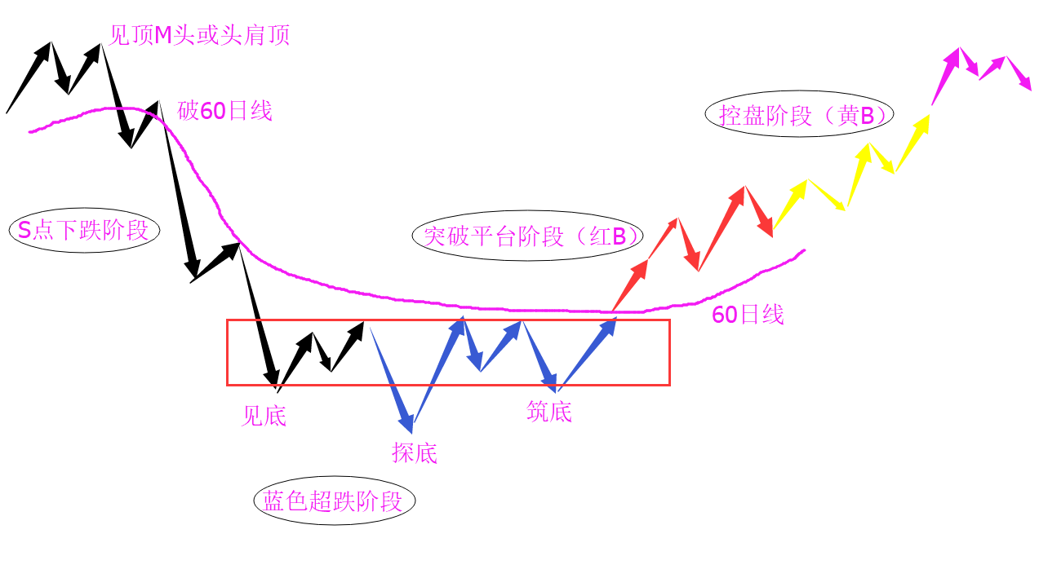
潜龙理解-1底部
经传多赢资深投顾：陈俊，投顾执业编号:A1120619070007;基金从业编号:A20250619000299风险提示：观点基于软件数据和理论模型分析，仅供参考，不构成买卖建议，市场有风险，投资需谨慎。基金的过往业绩并不预示其未来表现，基金管理人管理的其他基金的业绩并不构成基金业绩表现的保证。

Slide 17
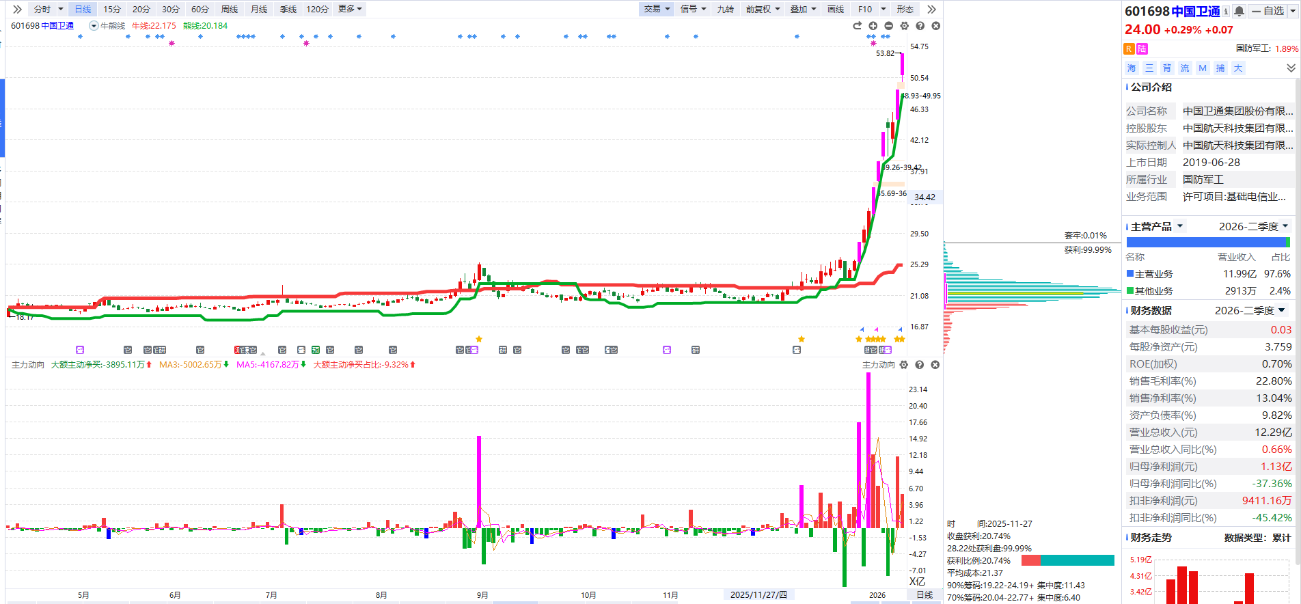
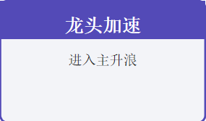
1-牛熊线，主力动向
突破牛线=空间打开
空间打开，没有资金持续 一日游居多
空间打开，但风口只是轮动 没有龙头加持，无主升效应
大单扫货，顺势熊线
突破牛线，不一定大涨，不能突破牛线，一定不能大涨
熊线上移，不一定一波主升浪，熊线不上移，一定没有主升浪
底部大阳线有主力变紫不一定大涨，没有主力变紫，大概率成不了强势龙头
经传多赢资深投顾：陈俊，投顾执业编号:A1120619070007;基金从业编号:A20250619000299风险提示：观点基于软件数据和理论模型分析，仅供参考，不构成买卖建议，市场有风险，投资需谨慎。基金的过往业绩并不预示其未来表现，基金管理人管理的其他基金的业绩并不构成基金业绩表现的保证。

Slide 18
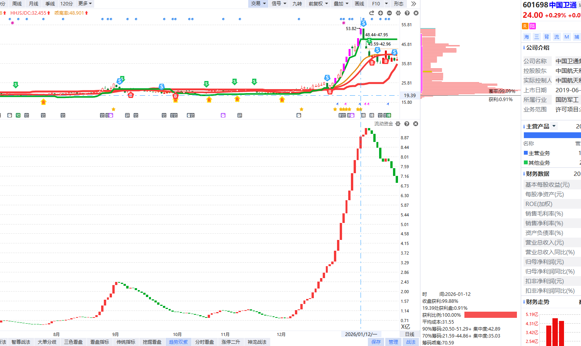
2-新入主力-同步助力突破牛线
经传多赢资深投顾：陈俊，投顾执业编号:A1120619070007;基金从业编号:A20250619000299风险提示：观点基于软件数据和理论模型分析，仅供参考，不构成买卖建议，市场有风险，投资需谨慎。基金的过往业绩并不预示其未来表现，基金管理人管理的其他基金的业绩并不构成基金业绩表现的保证。

Slide 19
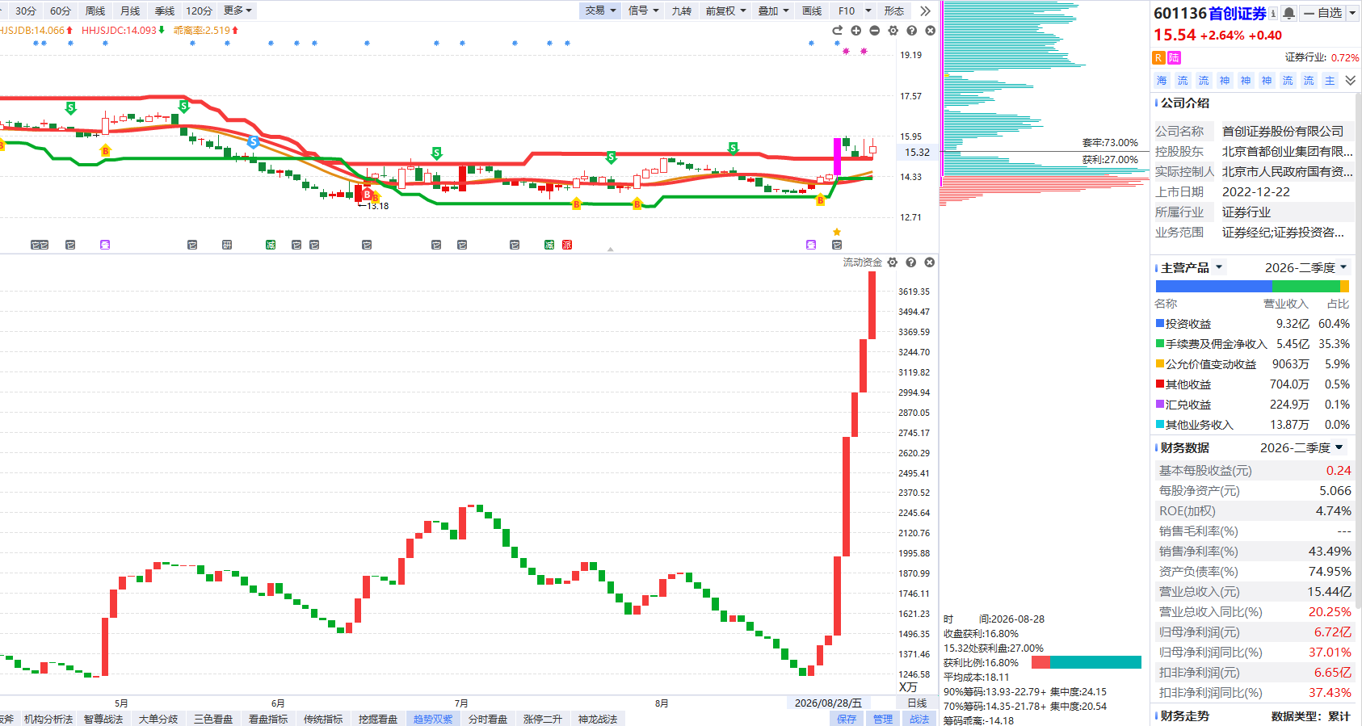
2-新入主力-同步助力突破牛线
经传多赢资深投顾：陈俊，投顾执业编号:A1120619070007;基金从业编号:A20250619000299风险提示：观点基于软件数据和理论模型分析，仅供参考，不构成买卖建议，市场有风险，投资需谨慎。基金的过往业绩并不预示其未来表现，基金管理人管理的其他基金的业绩并不构成基金业绩表现的保证。

Slide 20
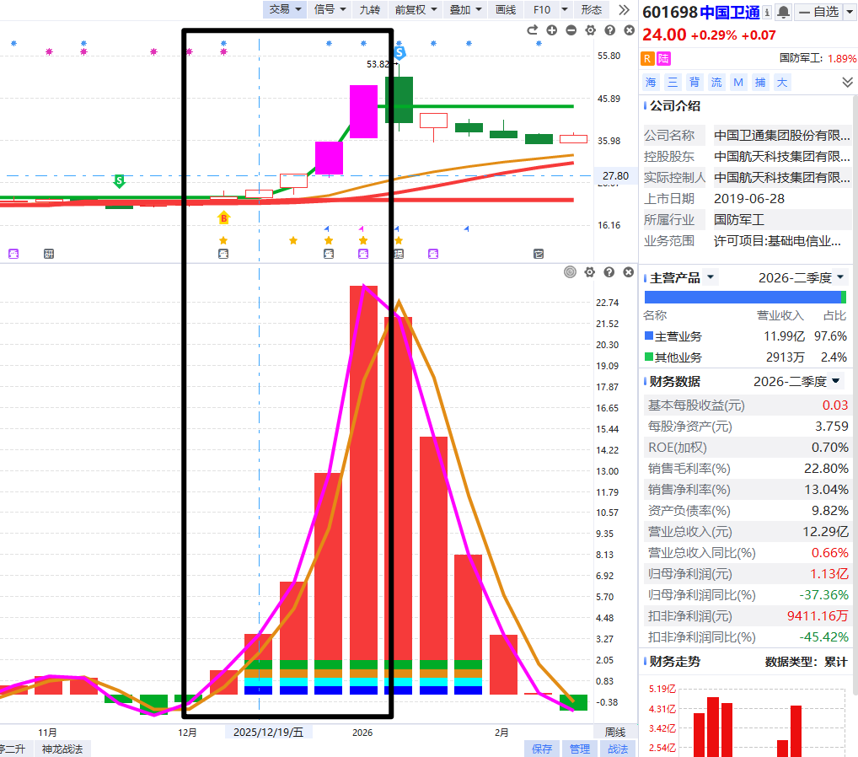
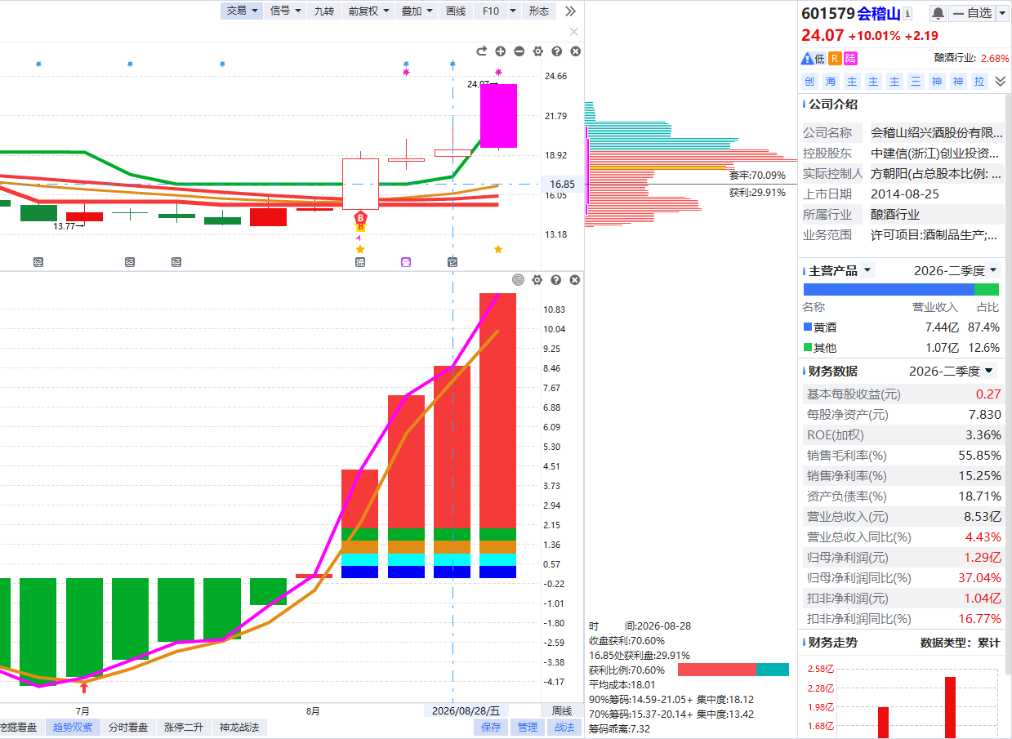
3，周线金叉
经传多赢资深投顾：陈俊，投顾执业编号:A1120619070007;基金从业编号:A20250619000299风险提示：观点基于软件数据和理论模型分析，仅供参考，不构成买卖建议，市场有风险，投资需谨慎。基金的过往业绩并不预示其未来表现，基金管理人管理的其他基金的业绩并不构成基金业绩表现的保证。

Slide 21
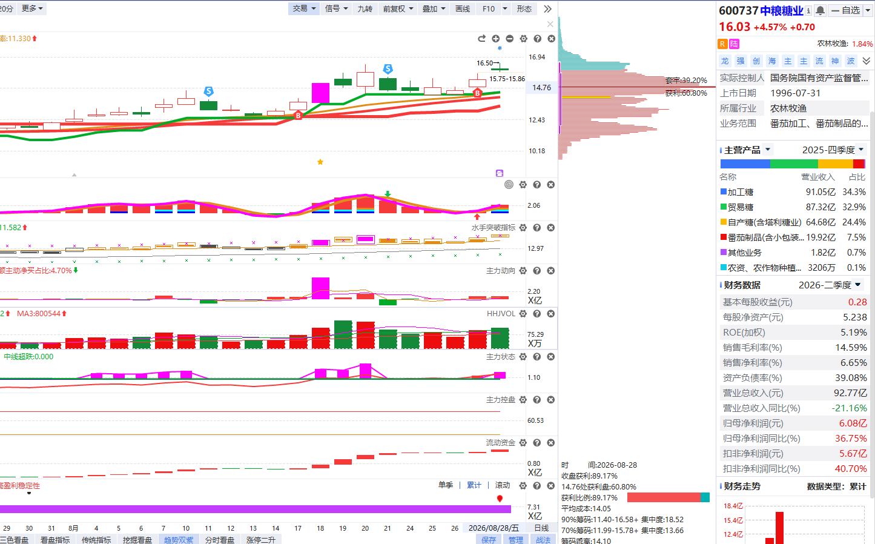
适度宽松-精准滴灌
1，回踩熊线 或上行五日线回踩，
左侧试错法
要求：短线上攻持续向上
大盘，板块流动资金红
否则仅适用极少主题龙头
市场弱势的时候，请慎用左侧模式
2，大单异动（大额主买占比5%）
右侧试错法
要求： 短线金叉区域，日线四线开花
最好是主题双红，或牛熊线强势
3，三共振，加仓法
主买大单扫货+金叉
主买大单扫货+熊线上移(可预判)
主买大单扫货+水手紫色
要求：近期涨停棱镜十日上榜热点或趋势龙头榜
经传多赢资深投顾：陈俊，投顾执业编号:A1120619070007;基金从业编号:A20250619000299风险提示：观点基于软件数据和理论模型分析，仅供参考，不构成买卖建议，市场有风险，投资需谨慎。基金的过往业绩并不预示其未来表现，基金管理人管理的其他基金的业绩并不构成基金业绩表现的保证。

Slide 22
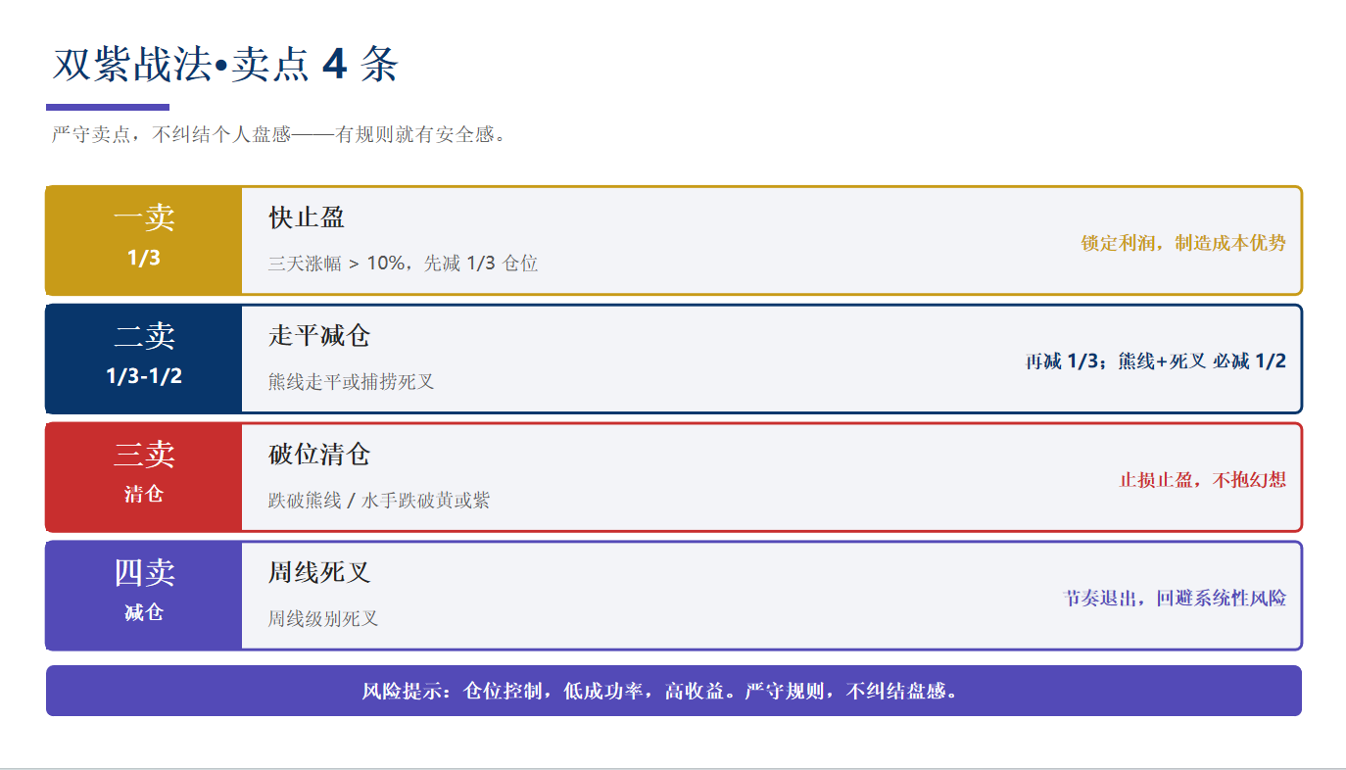
超强卖法
【稳健型投资者交易模式】
卖点参考：
短线快速拉升涨幅超过10%左右 减仓1/3以内
快速拉升的涨停或连板 炸板开板 减仓策略
【通用模式】三卖法则
1，熊线走平 （捕捞季节未死叉）
减仓 1/5-1/3左右
【容易短线做丢部分筹码
降低成本轻松应对高波动】
2，熊线走平，捕捞季节死叉 【必卖信号】
减仓到原仓位1/2-1/3左右
【熊线上移+金叉再启动】
3，跌破熊线，只留底仓或清仓（100股纪念）
等智能辅助线跌破
注意水手突破紫变黄，或黄变灰
股性和趋势减弱，风险预警
经传多赢资深投顾：陈俊，投顾执业编号:A1120619070007;基金从业编号:A20250619000299风险提示：观点基于软件数据和理论模型分析，仅供参考，不构成买卖建议，市场有风险，投资需谨慎。基金的过往业绩并不预示其未来表现，基金管理人管理的其他基金的业绩并不构成基金业绩表现的保证。

Slide 23
PART 04
产业主题，龙头孕育

Slide 24
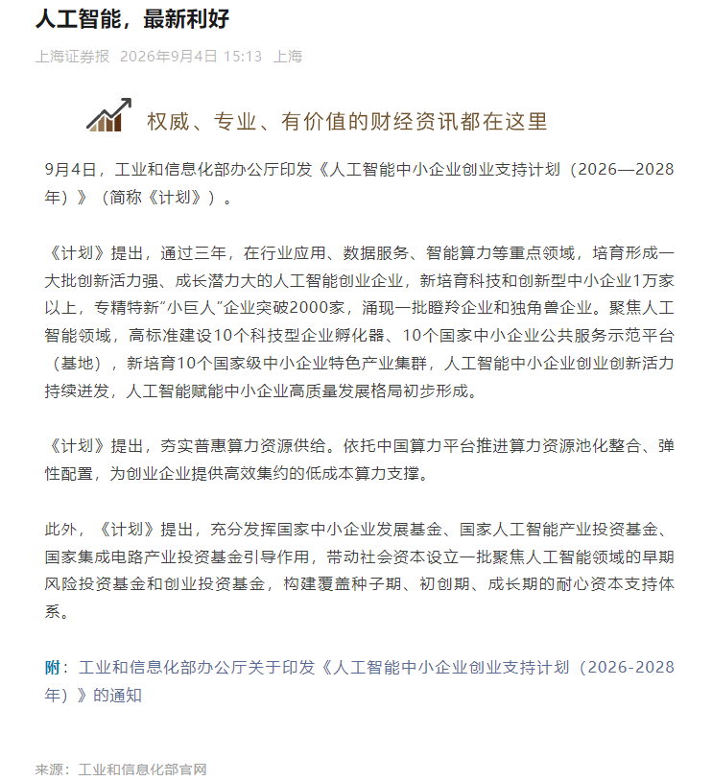
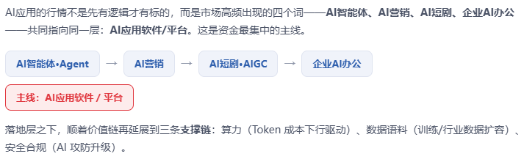
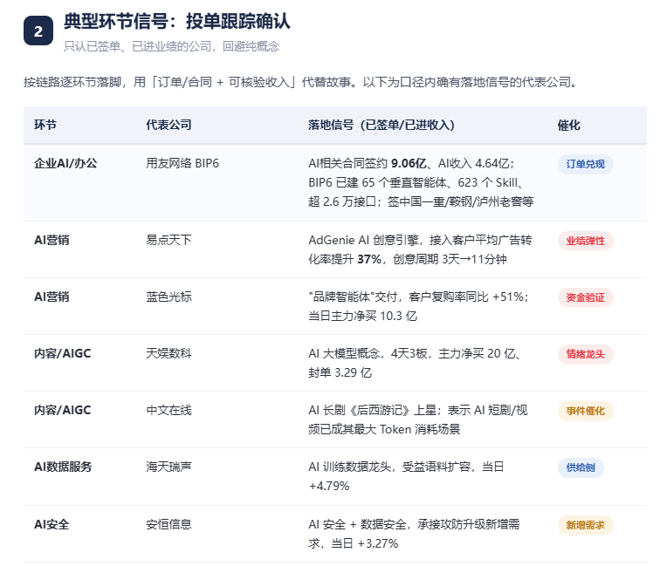
产业政策+资金流入
数据来源腾讯workbuddy整理
经传多赢资深投顾：陈俊，投顾执业编号:A1120619070007;基金从业编号:A20250619000299风险提示：观点基于软件数据和理论模型分析，仅供参考，不构成买卖建议，市场有风险，投资需谨慎。基金的过往业绩并不预示其未来表现，基金管理人管理的其他基金的业绩并不构成基金业绩表现的保证。

Slide 25
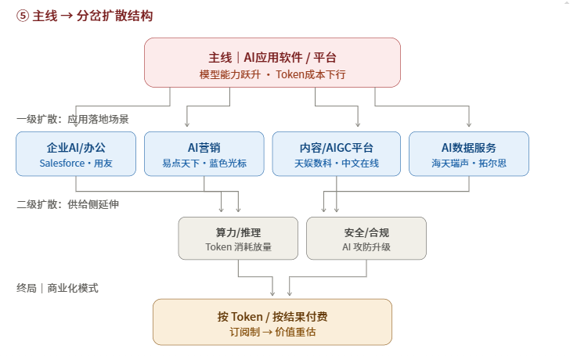
产业政策+资金流入
逻辑：高频用语 → 一级传导路径
（先看市场聊什么，再倒推谁受益）
2.典型环节信号：投单跟踪确认
（只认已签单、已进业绩的公司，回避纯概念）
3.突发事件节点：催化剂时间轴
（回答"为什么是现在"）
4.细分领域扩算：产业链上下游梳理
5.主线→分岔扩散结构：
一张图看清主线与扩散层次
6.资金/板块情况：用涨跌幅、主力净买、龙头集中度验证主线强弱
经传多赢资深投顾：陈俊，投顾执业编号:A1120619070007;基金从业编号:A20250619000299风险提示：观点基于软件数据和理论模型分析，仅供参考，不构成买卖建议，市场有风险，投资需谨慎。基金的过往业绩并不预示其未来表现，基金管理人管理的其他基金的业绩并不构成基金业绩表现的保证。

Slide 26
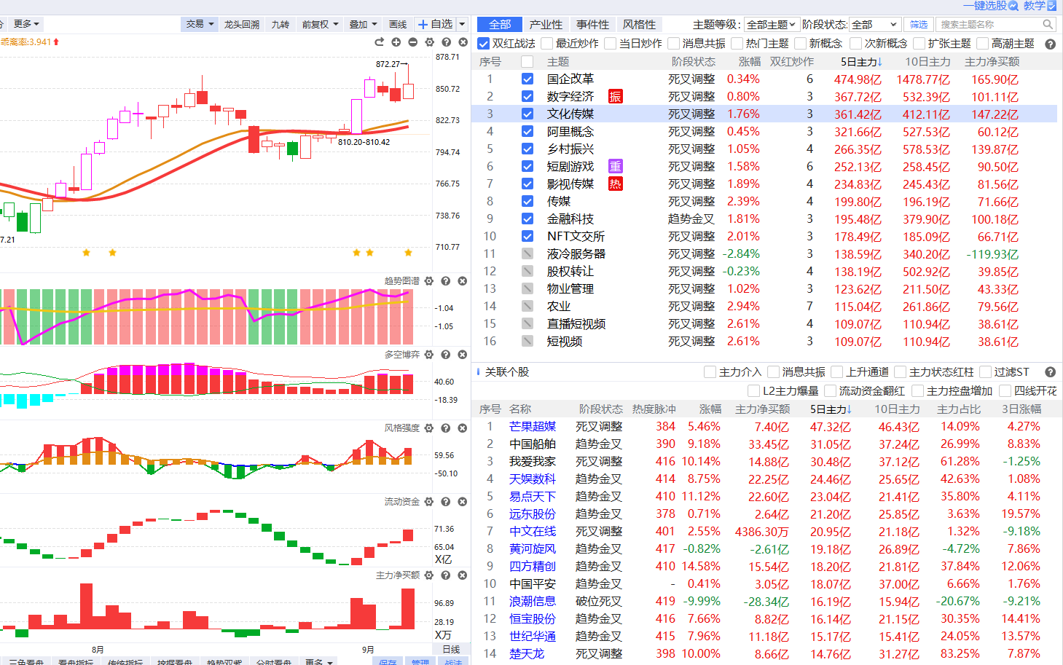
产业政策+资金流入
经传多赢资深投顾：陈俊，投顾执业编号:A1120619070007;基金从业编号:A20250619000299风险提示：观点基于软件数据和理论模型分析，仅供参考，不构成买卖建议，市场有风险，投资需谨慎。基金的过往业绩并不预示其未来表现，基金管理人管理的其他基金的业绩并不构成基金业绩表现的保证。

Slide 27
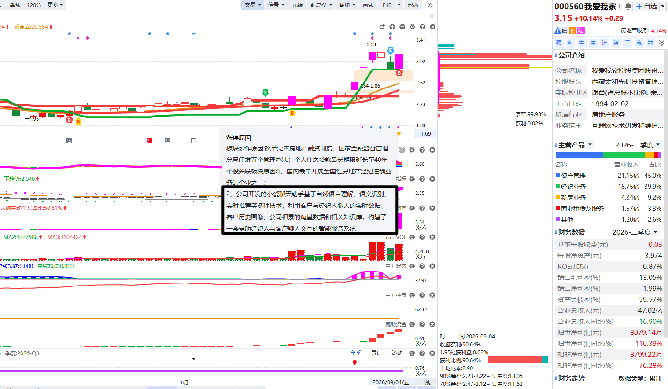
房地产行业+AI应用端
业绩增长 资金流入，红肥绿瘦，月线，周线金叉区域
平台突破，死叉回踩，强势突破，注意大单扫货+熊线上移，注意业绩波动风险
经传多赢资深投顾：陈俊，投顾执业编号:A1120619070007;基金从业编号:A20250619000299风险提示：观点基于软件数据和理论模型分析，仅供参考，不构成买卖建议，市场有风险，投资需谨慎。基金的过往业绩并不预示其未来表现，基金管理人管理的其他基金的业绩并不构成基金业绩表现的保证。

Slide 28
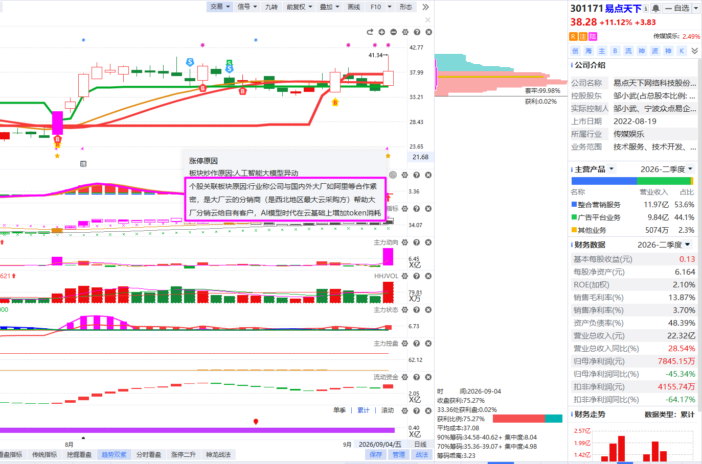
传媒 +AI，自有客户分销 消耗稳定
业绩增长 资金流入，红肥绿瘦，月线，周线金叉区域
平台突破，死叉回踩，强势突破，注意大单扫货+熊线上移，注意业绩波动风险
经传多赢资深投顾：陈俊，投顾执业编号:A1120619070007;基金从业编号:A20250619000299风险提示：观点基于软件数据和理论模型分析，仅供参考，不构成买卖建议，市场有风险，投资需谨慎。基金的过往业绩并不预示其未来表现，基金管理人管理的其他基金的业绩并不构成基金业绩表现的保证。

Slide 29
